Slide 1

Třídní schůzky budoucího 1. ročníku
Informace pro rodiče žáků budoucího 1. ročníku

Slide 2
Program schůzky
Představení školy
Zahájení školního roku
ISIC
Komunikační nástroje
Možnosti stravování ve škole
Výuka a vybavení žáků
Adaptační kurz
Možnosti ubytování na internátu
GDPR
Společenský život na Kudelce

Slide 3
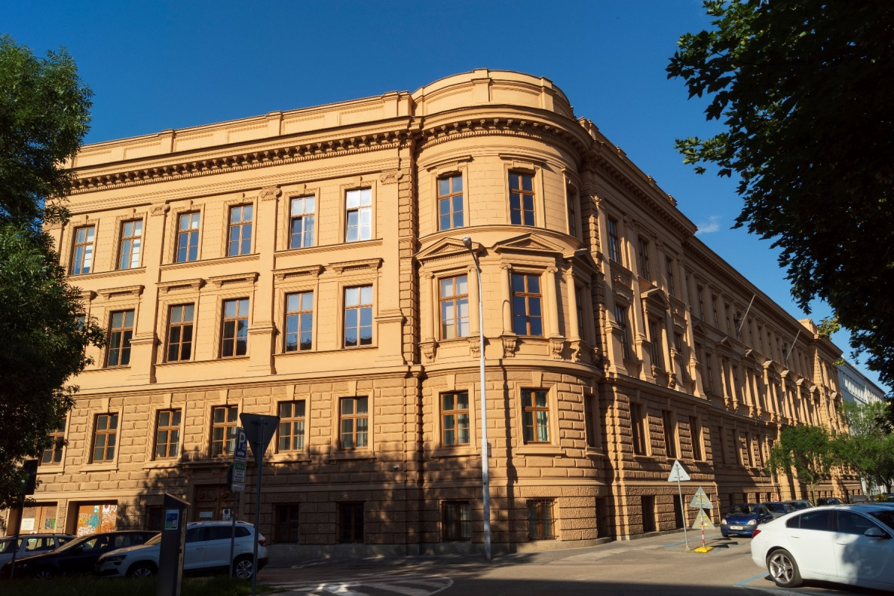
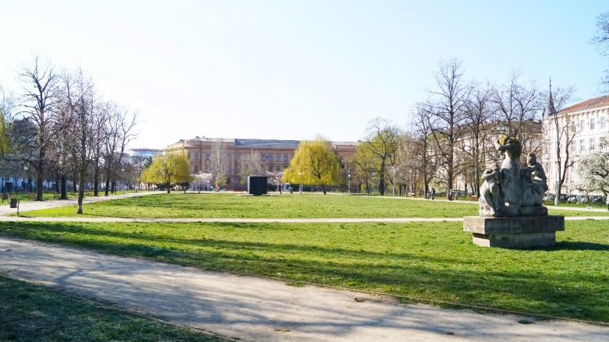
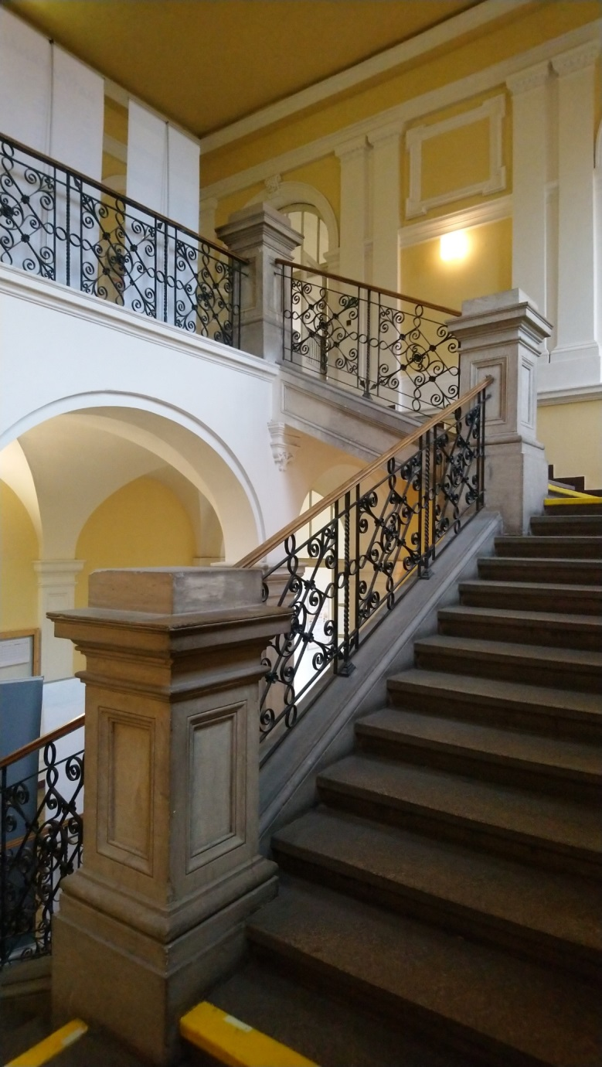
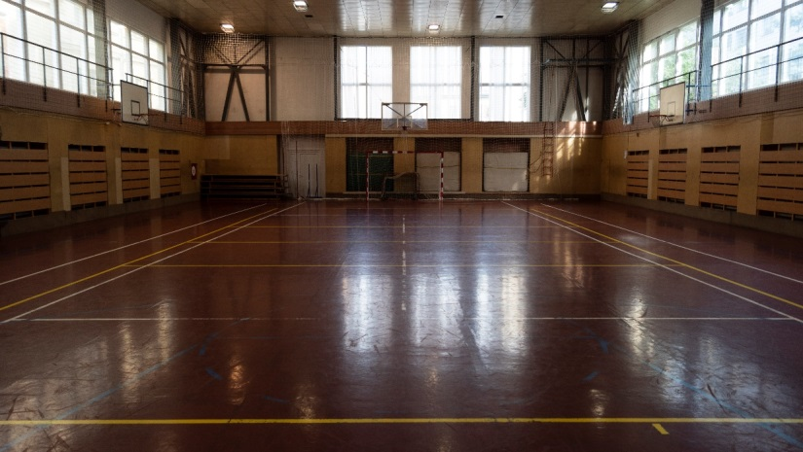
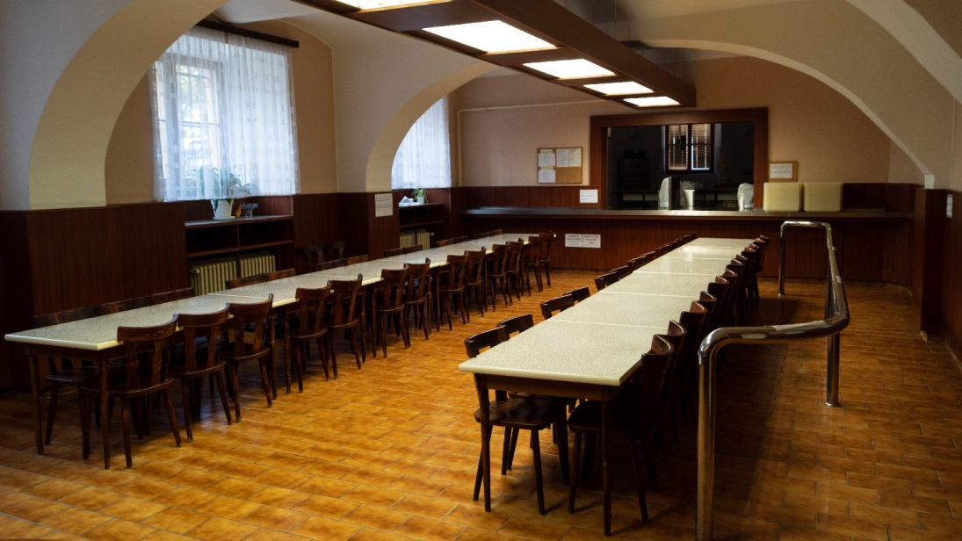
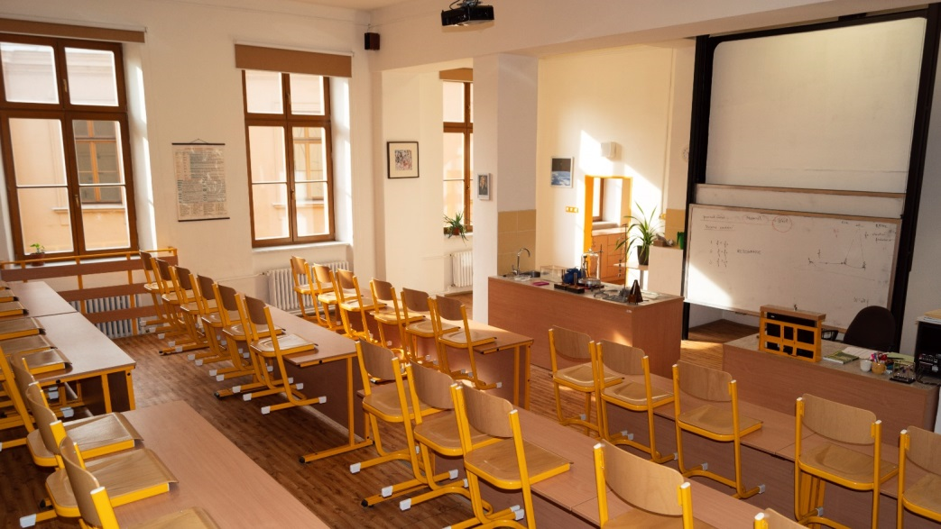

Slide 4
Zahájení školního roku
Školní rok bude zahájen ve čtvrtek 1. 9. 2022 v 8:10
Při zahájení budou žáci:
  seznámeni se školním řádem
  seznámeni s informačním systémem školy (předání přihlašovacích údajů)
  seznámeni s prostorami školy (ředitelství, kabinety, kopírka, tělocvična, jídelna…)
Žákům bude předán:
  ISIC průkaz
  potvrzení o studiu
Žákům bude přidělena skříňka v prostoru šaten (žák si donese vlastní zámek)
Časový plán zahájení: cca 2 hod
Upozornění: Žáci přijatí ke studiu na SPŠ stavební se stávají žáky naší školy 1. 9. 2022. Potvrzení o studiu může škola vydávat pouze po tomto datu. Příslušná potvrzení budou všem žákům 1. ročníku vydána 1. září, v den zahájení nového školního roku.
Úřední hodiny o prázdninách pro vyřizování neodkladných záležitostí jsou každou středu v době od 9.00 do 11.00 hod.

Slide 5
ISIC
Průkaz slouží jako čipová karta ke vstupu (evidence docházky), na kopírku/tiskárnu, v jídelně
Na základě ISIC mohou žáci využít studentské jízdné IDS JMK/DPMB a jiné
Školní ISIC (platnost 16 měsíců 9/22-12/23)
  Prvotní pořízení 350 Kč
  Prodloužení (validační známka) v dalších letech 250 Kč
  V případě ztráty vystavení duplikátu 100 Kč
Objednání ISIC
  Do 28. 6. 2022 zaslat fotografii mailem na adresu semik@spsstavbrno.cz (vyfotit před světlou zdí na mobil, očekávaný formát *.jpg *.jpeg, NEskenovat průkazovou fotografii)
  Název souboru: PŘÍJMENÍ JMÉNO ŽÁKA
  Fotku pošlete z mailu žáka, který bude používat, dále uveďte přesnou adresu dle občanského průkazu, mobil žáka
  Do 28. 6. 2022 uhradit poplatek 350 Kč na účet školy 99835621/0100 (viz leták)
  Zpráva pro příjemce: PŘÍJMENÍ JMÉNO ŽÁKA
  Žádost o průkaz předat 1. 9. proti převzetí průkazu

Slide 6
Komunikace
www.spsstavbrno.cz
  Organizace školního roku
  Školní řád
  Odkazy na Edookit, jídelnu apod.
Informační systém Edookit pro učitele, žáky a jejich rodiče
  Omlouvání absencí
  Zprávy = komunikace škola – žák; škola – rodič
  Elektronické platby (SRPŠ 300 Kč, Lyžařský kurz, Sportovně-turistický kurz…) včetně QR kódu (stav platby uhrazen/neuhrazen podléhá autorizaci ekonomkou školy)
Google Classroom a Gmail
GDPR

Slide 7
Jídelna
Ve škole se nachází jídelna, do které jsou dováženy obědy
Výběr ze 3 jídel
Cena oběda 36 Kč
Platba za obědy je bezhotovostní
Obědy si žáci objednávají samostatně
Uzávěrka objednávek (přihlášení/odhlášení obědů) je předcházející pracovní den do 10:00
Po termínu uzávěrky je možno oběd vložit (objednat) do burzy (z burzy)

Slide 8
Výuka a vybavení
S nákupem učebnic a dalších pomůcek vyčkejte do začátku školního roku
Vyučující mohou mít odlišné požadavky
Některé učebnice lze nakoupit pro celou třídu s množstevní slevou
Kalkulačka https://maturita.cermat.cz/.../povolene-pomucky (možnost hromadného nákupu)
Notebook nebo pevný počítač
Žáci se speciálními vzdělávacími potřebami doloží posudek z Pedagogicko-psychologické poradny Mgr. Veronice Semíkové (výchovná poradkyně)
Školní metodik prevence: Mgr. Jiří Herber

Slide 9
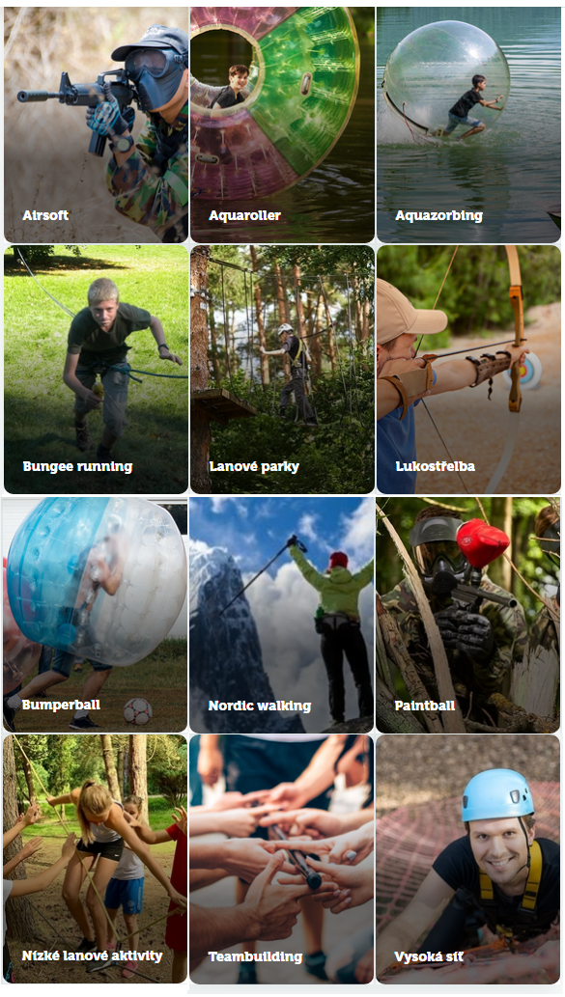
Adaptační program
Termín: 12. 9. 2022 – 14. 9. 2022
Místo: RS Nesměř
(adresa: Nesměř – Samota 562, Velké Meziříčí 594 01)
Cena: 2 300 Kč
Základní informace:
Adaptační program proběhne pod vedením zkušených instruktorů z Centra Outdoorových programů www.cop.cz za účasti třídních učitelů. Program bude zaměřen na podporu vybudování dobrých vztahů v novém třídním kolektivu, prolomení bariér, rozvoj komunikace, přijímání a dostávání zpětné vazby, vytvoření společných pravidel aj.
V ceně je ubytování, strava 5x denně, doprava, provozní a materiálové vybavení, lektorné

Slide 10
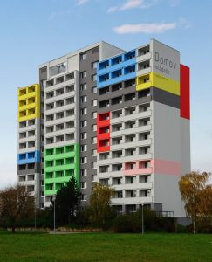
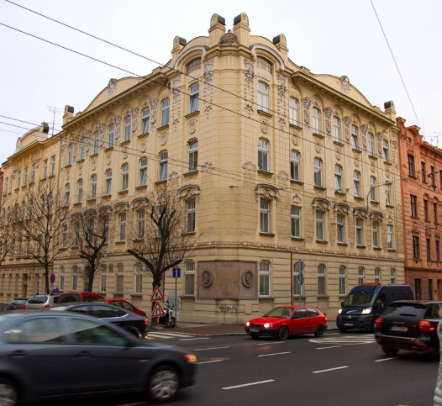
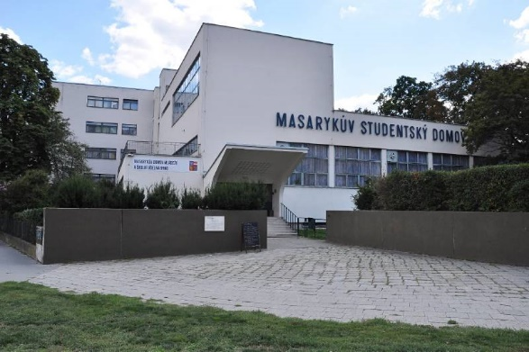
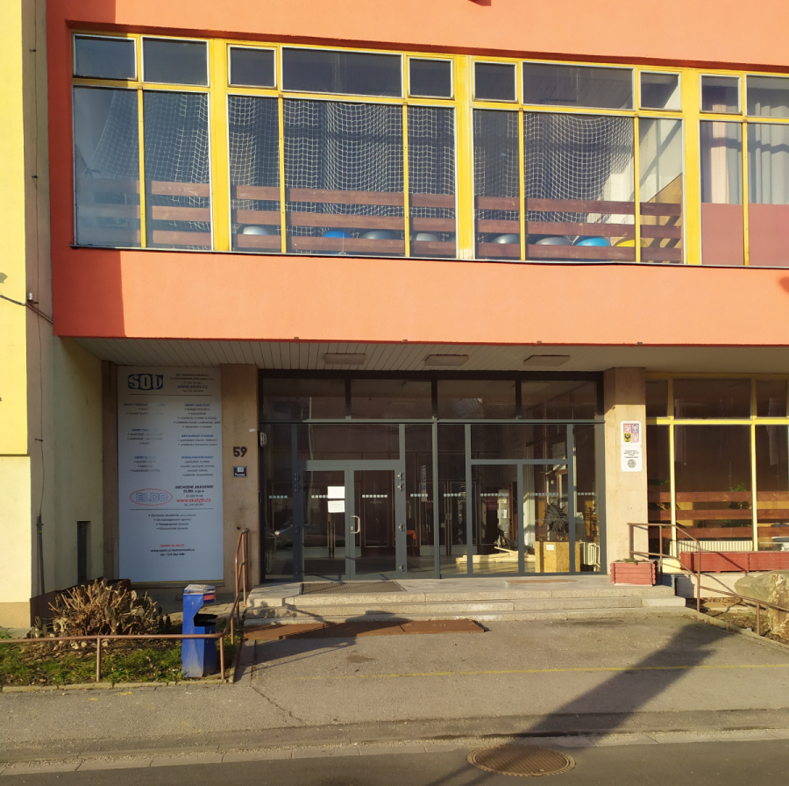
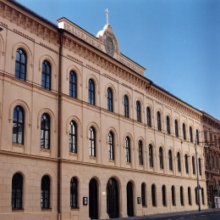
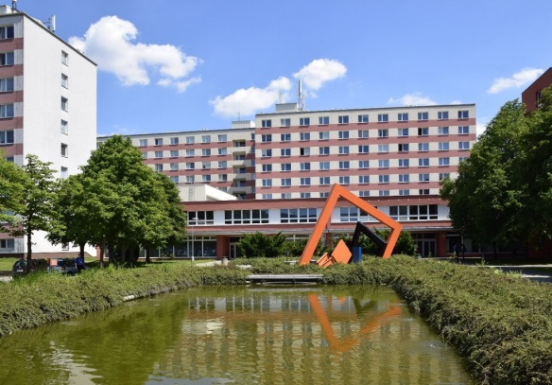
Ubytování na internátu
DM Klášterského 4 www.dmklast4.cz 15 minut BUS
DM Gorkého 33 a 35 www.masarykuvdm.cz 10 minut TRAM
Masarykův studentský domov Cihlářská 604/21 www.masarykuvdm.cz 20 minut pěšky
DM ELDO Střední 59 www.soutr.cz/ubytovani-pro-studenty-strednich-skol 25 minut pěšky
DM Čichnova 982/23 www.cichnovabrno.cz/kontakt-domov-mladeze 15 minut TRAM
Církevní domov mládeže Petrinum, Veveří 15, www.petrinum.cz 20 minut pěšky

Slide 11
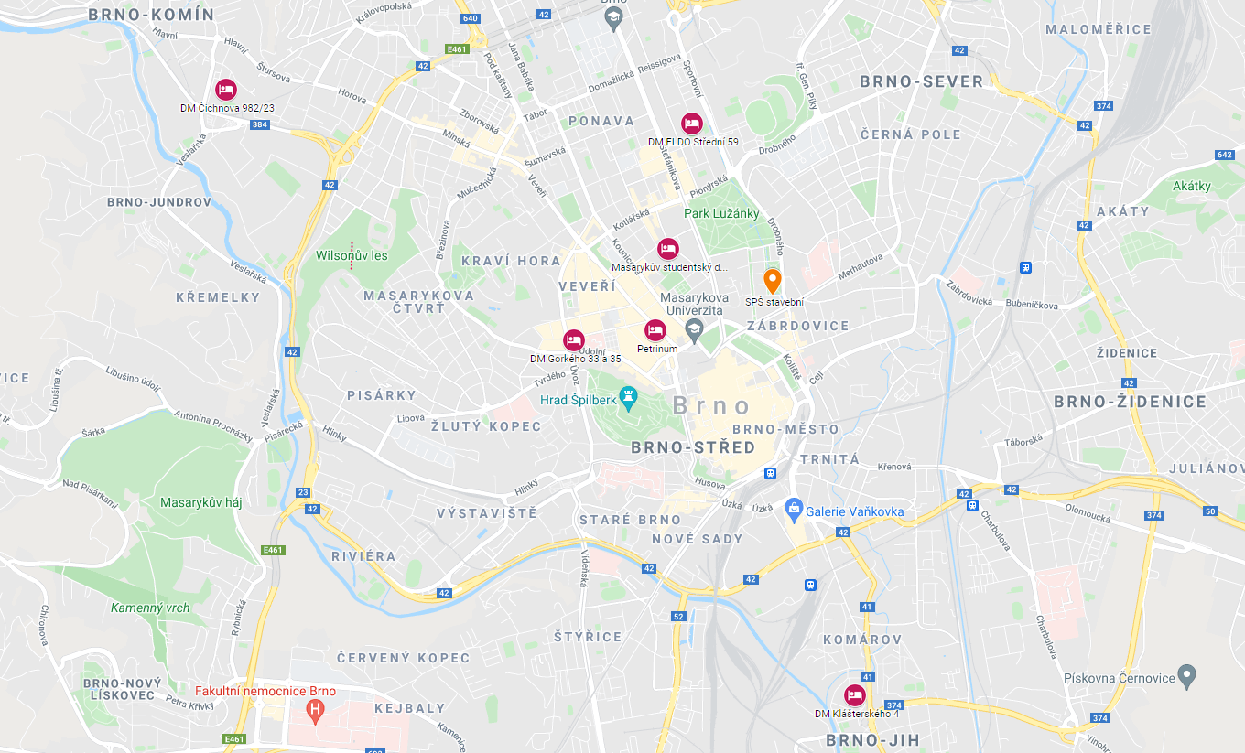






Slide 12
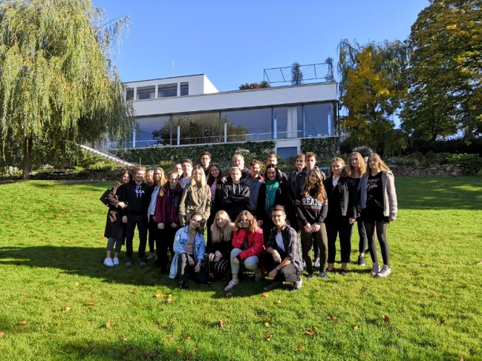
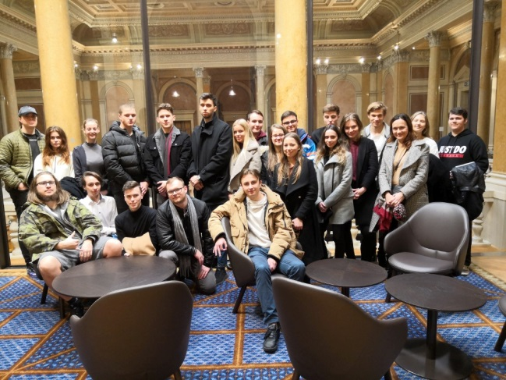
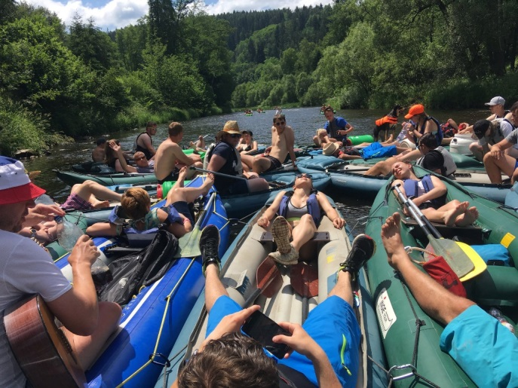
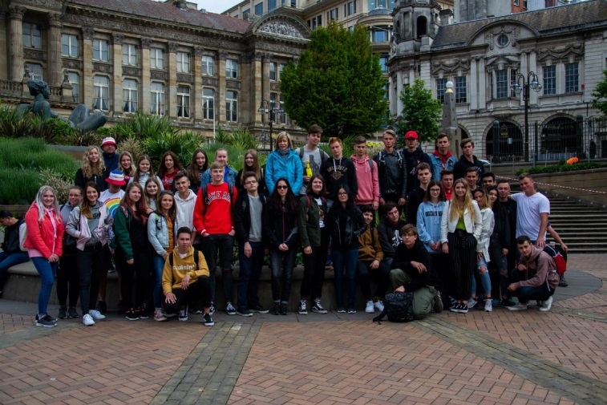
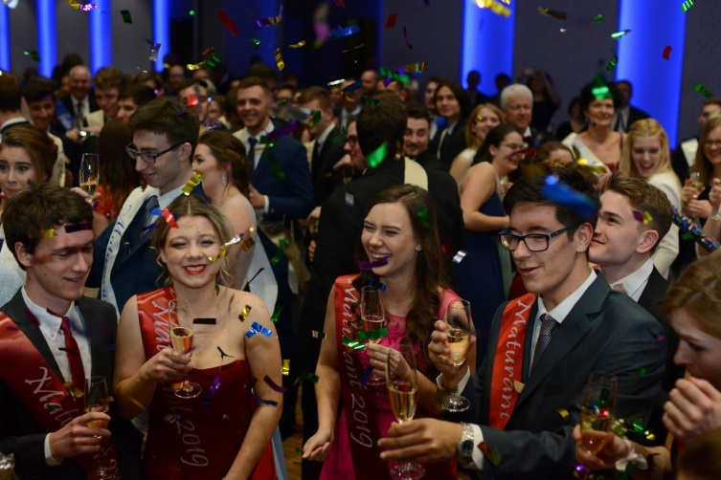
Společenský život
1. ročník:
  Adaptační kurz
  Lyžařský kurz
2. ročník
  Taneční
  Vánoční Vídeň
  Sportovně-turistický kurz
3. ročník
  Voda (Vltava, Orlice.. )
4. ročník
  Stužkovací večírek
  Maturitní ples
  Poslední zvonění
V průběhu 4 let:
  Výlety/Exkurze na konci roku
  Odborné soutěže
  Jazykové pobyty Londýn
  Erasmus

Slide 13
Kontakt
Třídní učitel (jméno a příjmení)
e-mail
telefon
Střední průmyslová škola stavební Brno, p. o.
Kudelova 1855/8
602 00 Brno

